Slide 1
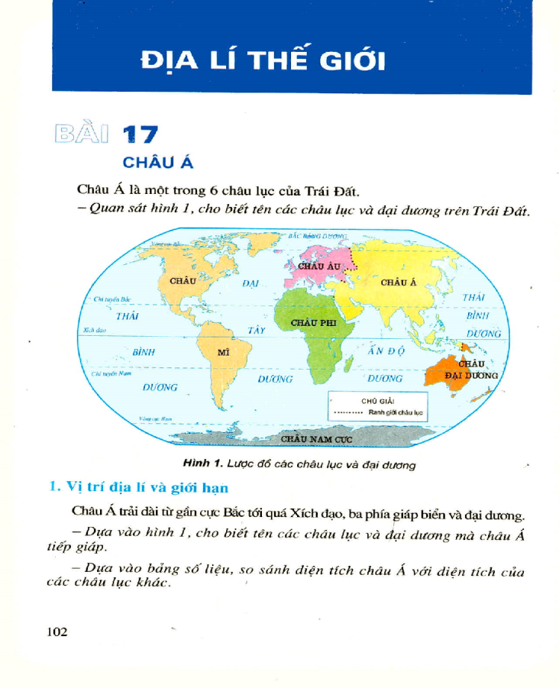
Em hãy nhắc lại các kiến thức mà em đã học về phần Địa lí ở môn
Lịch sử và Địa lí lớp 5.
- Địa lí thế giới: các châu lục: châu Á, châu Âu, châu Phi, châu Mỹ…
- Địa lí Việt Nam: địa hình, khí hậu, đất đai, dân số, các hoạt động kinh tế…

Slide 2
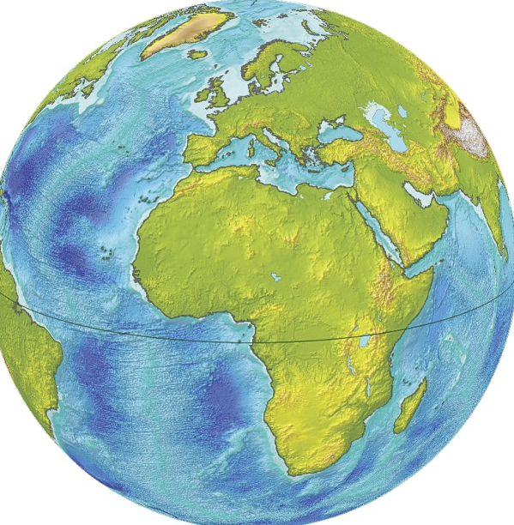
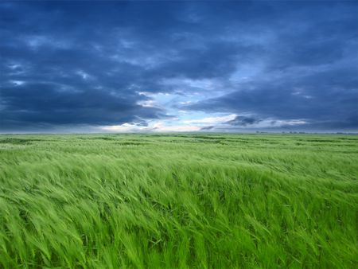
TẠI SAO CẦN HỌC ĐỊA LÍ?
Bài
Mở Đầu:
ĐỊA LÍ 6

Slide 3
LỚP
6
ĐỊA LÍ
BÀI MỞ ĐẦU: TẠI SAO CẦN HỌC ĐỊA LÍ?
I
SỰ LÝ THÚ CỦA VIỆC HỌC MÔN ĐỊA LÍ
II
VAI TRÒ CỦA ĐỊA LÍ TRONG CUỘC SỐNG
III
TẦM QUAN TRỌNG CỦA VIỆC NẮM CÁC KHÁI NIỆM VÀ KĨ NĂNG ĐỊA LÍ
IV
LUYỆN TẬP VÀ VẬN DỤNG

Slide 4
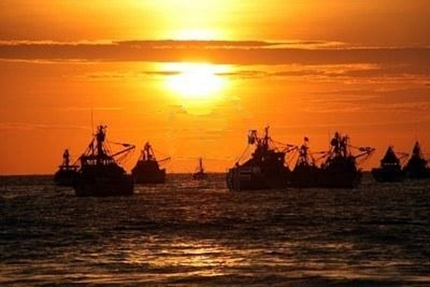
BÀI
MỞ ĐẦU
I
Sự lý thú của việc học môn Địa lí
Quan sát hình ảnh và hiểu biết của mình, em hãy cho biết người dân vùng biển ra khơi vào lúc nào và trở về vào lúc nào? Dựa vào đâu để giải thích được các hiện tượng vừa nêu?
- Người dân vùng biển ra khơi vào chiều muộn và trở về vào sáng sớm.
- Dựa vào kiến thức địa lí để giải thích.

Slide 5
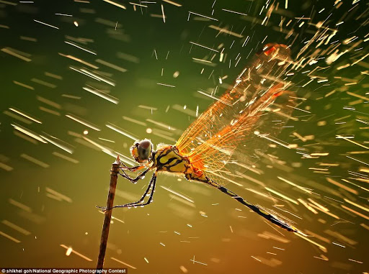
BÀI
MỞ ĐẦU
I
Sự lý thú của việc học môn Địa lí
- Do cánh của chuồn chuồn quá mỏng lại có các nan đặc biệt hút được độ ẩm của không khí.
- Khi trời sắp mưa thì độ ẩm không khí tăng cao, có nhiều hơi nước đọng vào những bộ cánh mỏng của chuồn chuồn, làm tăng tải trọng, khiến chúng chỉ có thể bay sát mặt đất.
Quan sát hình ảnh và hiểu biết của mình, em hãy giải thích câu ca dao:
“Chuồn chuồn bay thấp thì mưa
Bay cao thì nắng, bay vừa thì râm”

Slide 6
BÀI
MỞ ĐẦU
I
Sự lý thú của việc học môn Địa lí
Nếu có kiến thức về địa lí, em sẽ giải thích được các hiện tượng địa lí trong đời sống hằng ngày.

Slide 7
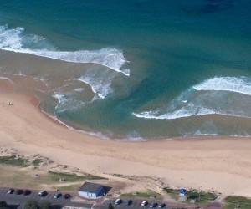
BÀI
MỞ ĐẦU
II
Vai trò của Địa lí trong cuộc sống
- Ở phía xa, đại dương đột nhiên nổi lên một cơn sóng trông rất lớn.
- Nước biển đột nhiên rút xuống để lộ ra một khỏang trống lớn, những bong bóng nước lớn sủi lên…Đó là những dấu hiệu của một trộn sóng thần.
Dựa vào hình ảnh sau và thông tin trong bài em hãy cho biết Tiu-li đã tránh được sóng thần nhờ có kiến thức và kĩ năng địa lí nào?

Slide 8
BÀI
MỞ ĐẦU
II
Vai trò của Địa lí trong cuộc sống
- Hướng học sinh tìm hiểu về các quá trình thay đối của các sự vật, hiện tượng địa lí, làm sáng tỏ những tác động và sự thay đổi trong mối quan hệ giữa con người và môi trường...
- Giúp học sinh phát triển nhiều kĩ năng như sử dụng bản đồ, xác định phương hướng.
- Giúp học sinh trở thành những công dân toàn cầu, có hiểu biết và quan tâm đến môi trường sống xung quanh.

Slide 9
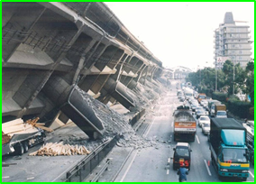
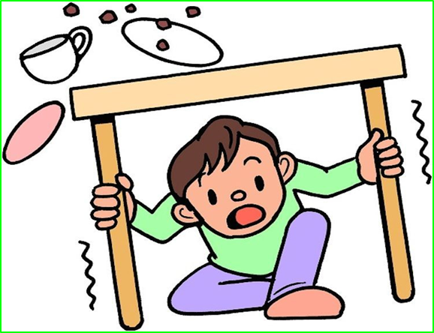
BÀI
MỞ ĐẦU
III
Tầm quan trọng của việc nắm các khái niệm và kĩ năng địa lí
- Khái niệm địa lí: động đất, sóng thần.
- Kĩ năng địa lí: cách phòng tránh động đất, sóng thần.
Quan sát các hình ảnh sau và thông tin trong bài, em hãy lấy 2 ví dụ về khái niệm và kĩ năng địa lí.

Slide 10
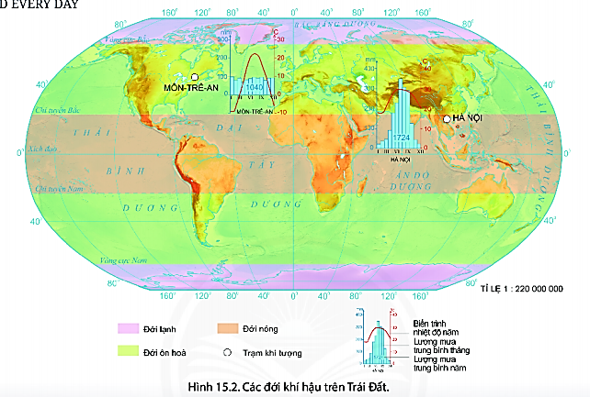
BÀI
MỞ ĐẦU
III
Tầm quan trọng của việc nắm các khái niệm và kĩ năng địa lí
- Sử dụng các tư liệu và công cụ địa lí như bản đồ, biểu đồ, số liệu, sơ đồ, tranh ảnh, mô hình.
- Được rèn luyện kĩ năng tự sưu tầm và lưu trữ tư liệu địa lí theo chủ đề học tập, theo mục đích của riêng mình.
Quan sát bản đồ - biểu đồ sau và thông tin trong bài em hãy cho biết trong cuốn sách này, các em sẽ tìm hiểu kiến thức và rèn luyện những kĩ năng gì?

Slide 11
BÀI
MỞ ĐẦU
III
Tầm quan trọng của việc nắm các khái niệm và kĩ năng địa lí
- Khi học Địa lí việc đặt ra và tìm cách trả lời những câu hỏi, cái gì ở đâu? khi nào như thế nào? vì sao? …giúp các em có được trên tảng kiến thức nhất định để vận dụng vào thực tiễn.
- Việc hiểu và biết cách vận dụng các kiến thức, kĩ năng địa lí vào cuộc sống là rất cần thiết và hữu ích.

Slide 12
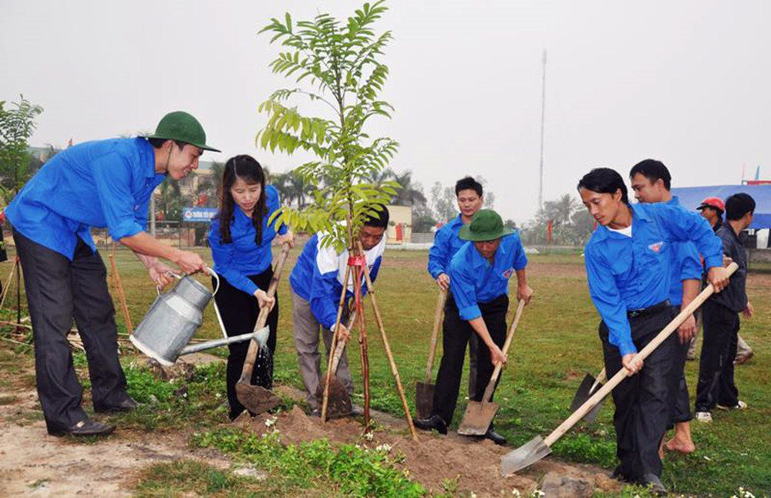
BÀI
MỞ ĐẦU
IV
Luyện tập và vận dụng
1. Luyện tập
- Hướng học sinh tìm hiểu về các quá trình thay đối của các sự vật, hiện tượng địa lí, làm sáng tỏ những tác động và sự thay đổi trong mối quan hệ giữa con người và môi trường...
- Giúp học sinh phát triển nhiều năng như sử dụng bản đồ, xác định phương hướng.
- Giúp học sinh trở thành những công dân toàn cầu, có hiểu biết và quan tâm đến môi trường sống xung quanh.
Dựa vào kiến thức đã học, em hãy nêu vai trò của Địa lí trong cuộc sống.

Slide 13
BÀI
MỞ ĐẦU
IV
Luyện tập và vận dụng
2. Vận dụng
- Do Trái Đất có dạng hình cầu nên Mặt Trời bao giờ cũng chỉ chiếu sáng được một nửa. Nửa được chiếu sáng là ngày, nửa nằm trong bóng tối là đêm.
- Nhờ có sự vận động tự quay quanh trục của Trái Đất nên ở khắp nơi trên Trái Đất đều lần lượt có ngày và đêm.
Dựa vào Quả Địa cầu và kiến thức đã học, em hãy giải thích vì sao lại có ngày và đêm?

